Slide 1
Epidemiologické studie I.
Mgr. Aleš Peřina, Ph. D.

Slide 2
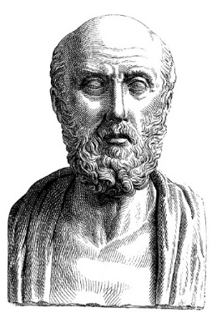
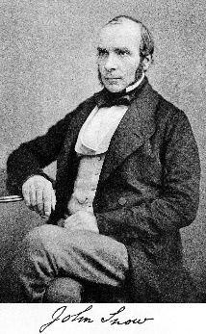
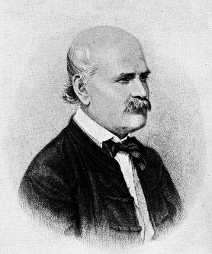
Z historie
Hippokratés z Kósu: soustavným sledováním a racionální úvahou nad výsledky se zasloužil o základy moderní medicíny
John Snow (Londýn, 1854): analýzou místních souvislostí odhalil ohnisko epidemie cholery
Ignaz Semmelweis (1818 – 1865): všiml si, že větší výskyt puerperální sepse je při domácích porodech a proto nařídil dezinfekci rukou, i když původce onemocnění objevil Luis Pasteur až 1879.
Polovina 20. století: postinfekční éra, i když s rozvojem laboratorních metod vyšetřování prostředí nastal příklon k „uvěření“ výsledku laboratoře (otázka stanovitelnosti a objektivity).
Notes:
https://youtu.be/M7CeZXJ4DgM

Slide 3
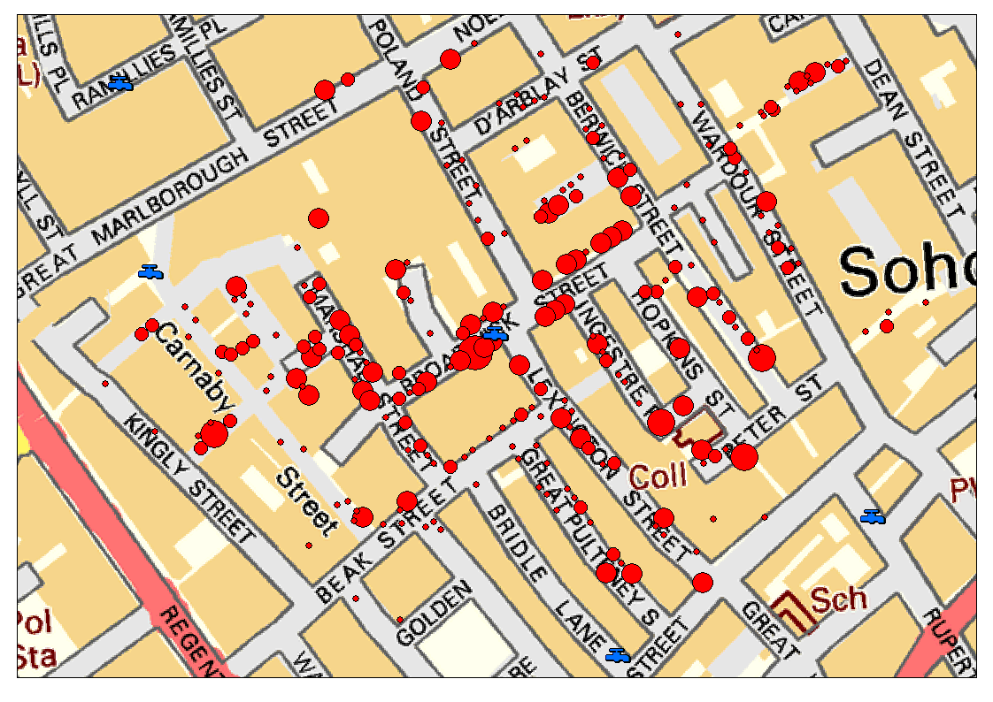
Londýnská epidemie cholery

Slide 4
Epidemiologie
Epidemiologií se rozumí studium distribuce a determinant zdravotně významných jevů a událostí v definovaných populacích a využití tohoto studia k řešení zdravotních problémů.
  Infekční
  Neinfekční
Přesah do nových oblastí
  Klinická epidemiologie: měření efektu léčby, rozvoj medicíny založené na důkazu (Evidence Based Medicine)
  Měření zdravotních služeb
Epidemiologie odpovídá na otázku „kolik?“, kvalitativní výzkum na otázku „proč?“.

Slide 5

O čem to je?
Výzkumná otázka
Volba proměnných
Návrh studie studie
Pilotní studie
Měření
  Frekvence jevu
  Velikost efektu
Statistická analýza
Interpretace výsledků
Nejistoty
  Bias

Slide 6
Nosná myšlenka
Co studovat
  Biologický, chemický, fyzikální, psychologický, sociální, behaviorální… faktor
  Přinese to něco nového?
Existuje expozice?
  Food environment, kontaminace…
Lze očekávat následek?
  Hypotéza
    Na základě literární rešerše (pokud možno)
  V zásadě frekvenční ukazatele
    Incidence nemoci
    Počet zemřelých
  Riziko jako frekvenční jev (pravděpodobnost)

Slide 7
Zdroje dat
Rutinně sbíraná data o nemocnosti, úmrtnosti
  Rutinní evidence ze statistiky UZIS, ČSÚ, registry nemocí, úrazů, transplantací, lékařské záznamy, záznamy o úmrtích
  Tzv. ekologická (korelační) studie
  Vztah x, y
Vlastní výzkum
  Dotazník
  Interview
  Laboratorní analýza

Slide 8
Základní požadavky na data
Validní
  Měřitelnost
  Reprodukovatelnost
Typy
  Kvantitativní v metrické soustavě: čas (věk), délka (výška), hmotnost…
  Pořadové (ordinální): seřazeno podle velikosti
  Kvalitativní (nominální): barva očí, způsob stravování
Senzitivita: míra úspěšnosti
Specificita: míra věrohodnosti
  Příklad: test na okultní je vysoce senzitivní, ale málo specifický

Slide 9
Dotazník
(Standardizovaná) forma získávání dat
  standardizace: ověření validity na velkých souborech (senzitivita, specificita)
Respondent: osoba vyšetřovaná nebo blízká/informovaná
Věcnost, logičnost, subjektivní nenáročnost, přívětivost, zdvořilost
Typy otázek:
  Uzavřené: dichochtonické (ano/ne) nebo polytomické (výběr z možností vzájemně se vylučujících). Doporučení: Polytomické otázky (možnost více odpovědí) formulujte raději jako soubor otázek dichochtonických s ohledem na možnosti zpracování (vícenásobný výběr lze analyzovat jen obtížně).
  Otevřené:
    Jeden číselný údaj, zjišťujeme-li kvantitativní údaje (věk)
    S volnými odpověďmi: nutnost kódování, zdroj chyb!
  Škálování
    Vyjádřete na stupnici od 1 do 5, jak….
Pilotáž dotazníku
Dotazník není písemný zkušební test (!!!), každá odpověď je správná.

Slide 10
Nevhodné otázky
Dvouhlavňové otázky
  Jak jste spokojen/a s prostředím kampusu a přístupem zaměstnanců obecně?
    Prostředí a lidé jsou dvě odlišné věci!
Otázky, u nichž se určitá odpověď předpokládá nebo očekává vzhledem k socioekonomickému postavení respondenta (útok na prestiž; co si o mě pomyslí?)
  Vy nemáte rád/a léto?
    Většina lidí má ráda léto a lidé, kteří léto rádi nemají, se tím příliš nevychloubají.
Všeobjímající otázky
  Co si myslíte o způsobu výživy lidí?
    Všech, nebo jenom někoho, kterých aspektů výživy?
Otázky zaměřené do daleké minulosti nebo budoucnosti

Slide 11
Příklady otázek: kde je chyba?
Doporučil/a byste dospělým lidem konzumaci masa?
  Max. 1x denně; 2-3x denně; 3-5x denně; 6-7x denně
Doporučil/a byste margarín k trvalé konzumaci?
  ano; ne; proč?
Považujete É-čka za škodlivá?
  ano; ne
Znáte nějaké benefity biopotravin?
  ano; ne

Slide 12
Příklady otázek: nyní bez chyb
Doporučil/a byste dospělým lidem konzumaci masa?
  Max. 1x denně; 2-3x denně; 4-5x denně; 6-7x denně
Doporučil/a byste margarín k trvalé konzumaci?
  ano; ne; proč?
Považujete É-čka za škodlivá?
  ano; ne; nedokážu posoudit
Znáte nějaké benefity biopotravin?
  ano; ne

Slide 13
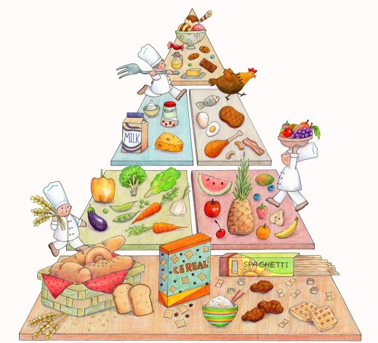
Cvičení
Vytvořte dotazník na modelu potravinové pyramidy. Zohledněte věk, pohlaví, zájmy, vzdělání, obor studia nebo zaměstnání.

Slide 14
Příklady dotazníků od konkurence
Několik reálných dotazníků, s chybami i bez nich:
  Fórum zdravé výživy: potravinová hysterie
    http://www.fzv.cz/dotaznik-potraviny-2015/
  Výživa v nemoci: Potravinové alergie
    http://www.vyzivavnemoci.cz/vyziva-deti/dotazniky/#/-1/
Neexistuje univerzální dotazník, každý dotazník je originál, kritériem je především to, co potřebujeme zjistit
  VALIDITA

